Slide 1
메이플스토리 추석 이벤트 NPC
항목 | 세부 내용
이벤트 제목 | 없어진 명절 음식을 가져오자
기간 | 9월 12일 ~ 9월 19일
목적(대상) | 101레벨 이상 모든 모험가
이벤트 세부 내용 | 101레벨 이상 모험가가 모험가의 적정 레벨 몬스터(-10레벨 ~ +10레벨) 사이의 몬스터를 잡아서 나오는 명절 음식을 아랫마을에 있는 추석월묘NPC에게 가져가서 말을 걸면 일정 확률로 (사냥에 도움되는 버프 쿠폰, 성향성장비약, EXP쿠폰, 추석전용 치장아이템)중 1개 지급 <계정당 하루 한 번 참여 가능합니다>
개발팀 지원 및 확인 요청 | 월묘 몬스터에 추석관련 치장아이템을 입혀서 아랫마을에 NPC로 생성, 몬스터를 잡을 때마다 일정확률로 명절 음식 생성, 일정 보상 확률, 계정당 제한

Slide 2

메이플스토리 추석 이벤트 NPC
이름 | 추석월묘
혈액형1 | 없음
체중 | 15kg
가족관계 | -
직업 | -
특징 | 모험가를 기다림
취미 | 떡 만들기
장래희망 | 방앗간 취업
장점 | 모험가에게 도움되는 아이템을 지급 | 성별 | 수컷
단점 | - | 신장 | 60cm
좋아하는 것 | 떡 | 태어난 곳 | 아랫마을
싫어하는 것 | - | 특기 | 떡 만들기
기타
-

Slide 3
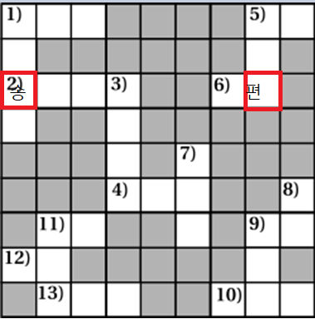
메이플스토리 웹 이벤트 기획
<웹 이벤트 기획>
키워드 : 송편
* 십자 말 풀이에 송편과 관련 및 (만드는 재료, 만드는 방법, 등) 유추하기 쉽게 단어들을 배치 & 추석 음식 배치
일일 최대 십자 말 풀이 기회 3회 제한
메이플스토리 접속 시 십자 말 풀이 기회 1회 지급
메이플스토리 1시간 접속 시 십자 말 풀이 기회 1회 지급
일일 퀘스트 클리어 시 십자 말 풀이 기회 1회 지급
계정당 한번으로 제한
빨간 네모 칸에 맞는 단어를 입력 시 메이플스토리 추석 치장아이템 지급
키워드 입력 칸에 옳게 된 단어 입력 시 경험치 물약 지급
틀린 키워드 입력 시 다시 시도

Slide 4
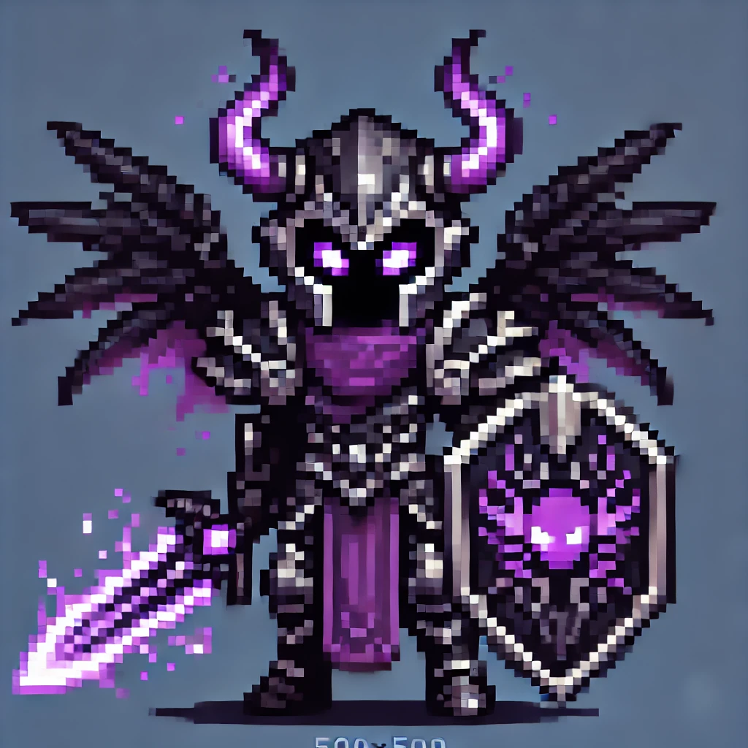
메이플스토리에 290레벨이 넘는 모험가들을 위한 새로운 보스 몬스터
이름 | 다크레기온
혈액형 | -
체중 | 80kg
가족관계 | -
직업 | -
특징 | 검 즉사기를 2분 주기로 사용하며 다크레기온의 짤 패턴이 매우 아픔 보스의 체력이 매우 많음 모험가가 접근하면 날개를 이용해서 회피 방패를 사용해서 모험가를 기절 모험가가 방패를 때리면 넉 백
취미 | 검 수련
장래희망 | -
장점 | 검과 방패를 잘 사용하여 모험가가 | 성별 | 남자
단점 | 검을 들고있는 오른 어깨 날개 | 신장 | 180cm
좋아하는 것 | 모험가 죽이기 | 태어난 곳 | 그란디스
싫어하는 것 | 활 | 특기 | 전투
기타
-

Slide 5
메이플스토리 보스 최초 격파 이벤트
시작 조건 | 레벨 290이상의 모든 모험가
장소 | 탈라하트 : 신들의 무덤
NPC | 무르무르

Slide 6
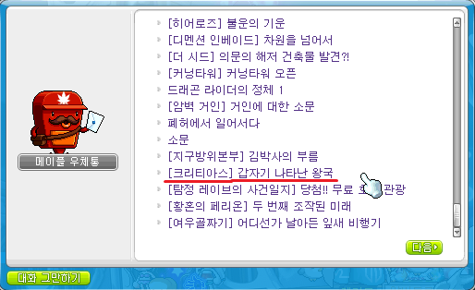
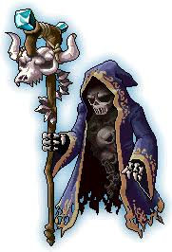
안녕하신가, 모험가
나는 영혼 수집가 무르무르일세.
보다시피 여러 영혼들을 수집하는 수집가이지.
다름이 아니고 내가 새롭게 귀한 영혼을 수집하고 싶은데 이게
여간 쉬운 일이 아니라 자네에게 부탁을 하고 싶네
내 부탁을 들어주겠나?
메이플스토리 보스 최초 격파 이벤트

Slide 7
메이플스토리 보스 최초 격파 이벤트
제른 다르모어의 사도 다크레기온을 처치하고
소울 조각을 통해 아무 소울이나 만들어 내게 가져다 주면
후환 보상을 해주도록 하겠네
어때, 한 번 도전해 보겠는가?
다음의 조건을 만족해야 합니다.
3인 이상의 파티로 노말 모드 이상의 보스 격파
위대한 소울을 제외한 소울을 제작해 제출

Slide 8





메이플스토리 보스 최초 격파 이벤트
오 알맞은 보상을 제작해 주었군!
수고했네 여기 보상을 받아 가게나
500만 메이플 포인트 교환권
초월 성장의 비약 1개
VIP 부스터 30개
솔 에르다 5개
솔 에르다 조각 300개(교환불가)

Slide 9

메이플스토리 한글날 맞이 세종대왕 이벤트
한글날을 맞아, 메이플스토리에서 한글과 관련된 선물을 준비했어요. 우리의 소중한 한글날 메이플스토리와 함께 보내세요~
이벤트 하나.
한글날 경험치 3배 쿠폰 이벤트
▶ 쿠폰 지급 : 운영자 NPC를 찾아가면
경험치 3배 쿠폰(30분) 8개를 지급해요.
- 참가자격 : 레벨 101이상인 모든 모험가
- 이벤트 기간 : 2024년 10월 9일 ~20240년 10월 13일
각 퀘스트는 운영자 NPC를 통해 지급 받을 수 있습니다.
101레벨 이상의 모험가만 참가할 수 있습니다.
쿠폰은 계정당 하루 한번만 지급 받을 수 있습니다.

Slide 10
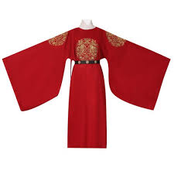
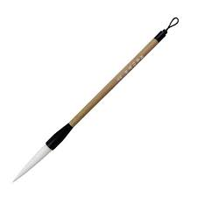
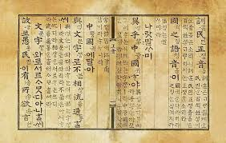
이벤트 둘.
한글날 단어 모으기 이벤트 !
이벤트 기간 동안 특별히 몬스터를 잡아서 떨어지는 한글을 모아 운영자NPC에게 가져다 주세요~ 세종대왕, 한글날, 훈민정음 한글을 모아서 가져다 주시면 메이플스토리 치장 아이템을 드립니다!
세
종
대
왕
을 모으시면…
세종대왕 곤룡포 한 벌 옷 치장 아이템 지급
한
글
날
을 모으시면…
붓(무기) 치장 아이템 지급
훈
민
정
음
을 모으시면…
훈민정음해래본(무기) 치장 아이템 지급

Slide 11
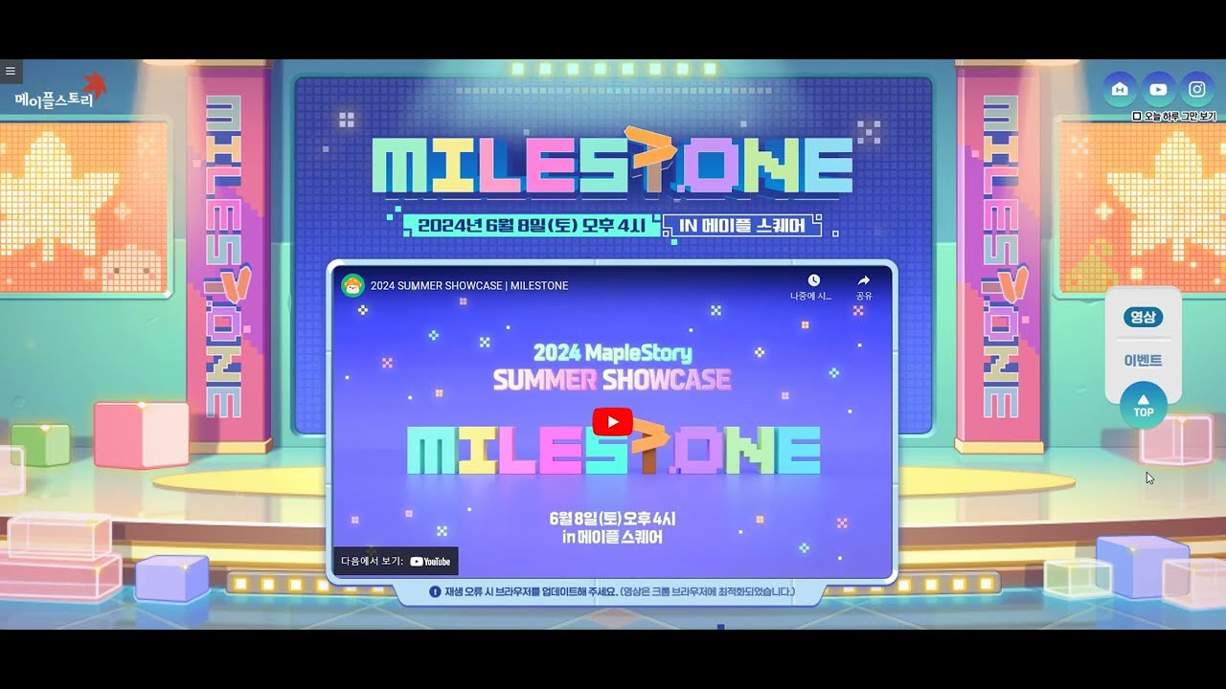
<이벤트 둘 이어서>
▶ 이벤트 기간 : 2024년 10월 9일 ~ 2024년 10월 13일
각 단어를 모으신 후 운영자NPC에게 알맞은 치장 아이템을 얻으실 수 있습니다.
각 단어들은 1회 한하여 교환 가능하며, 각 치장 아이템들은 거래/양도가 불가능하며 이벤트 종료 이후 단어들은 사라집니다.
거래 및 교환한 단어는 창고 내 이동만 가능합니다.
잠깐!
한글날 당일(10월 9일) 접속하셔서, 운영자NPC에게 가시면, 모으기 어려운 단어 1개를 선물로 드립니다!
잊지 마세요! 10월 9일 단 하루입니다~
! 레벨 101이상의 캐릭터에만 지급해 드립니다.
이벤트 셋.
퀴즈 한 문제 맞출 때마다 EXP경험치 쿠폰 까지~
참여방법 : 유튜브 생방송을 시청하며 이벤트 맵 입장 후 O, X 퀴즈 맞추기
10월 9일 오후 5시 퀴즈맵을 찾아가시면
퀴즈 이벤트에 참여하실 수 있습니다.
총 10문제가 출제되며 유튜브 라이브를 통해서 문제를 듣고 정답을 맞춰 주시면 됩니다.
‘EXP경험치 쿠폰’ 을 상품으로 드립니다~!
▶ 참여기간 : 2024년 10월 9일
- 이벤트 기간 동안 계정당 1번 참여가 가능합니다.
- 총 10문제를 풀 수 있는 기회가 주어집니다.
- 캐릭터의 레벨이 101이상이어야 참가할 수 있습니다.

Slide 12
이벤트 넷.
한글날 NPC를 찾아주세요 !
▶ 이벤트 기간 : 2024년 10월 9일~10월 13일
이벤트 기간 동안 운영자 NPC를 찾아가시면 특별 퀘스트에 참여하실 수 있습니다!
이벤트기간동안 하루 한번 특별 퀘스트가 여러분을 기다리고 있으며,푸짐한 보상은 당연하겠죠?
계정당 한번 참여가 가능합니다.
한글날 치장 세트 착용
남,여 캐릭터
메이플스토리 모험가 여러분! 한글날을 맞이하여 유저님들을
위해 선물을 준비해 봤습니다. 마음에 드세요? ^^
앞으로도 메이플스토리 많이 사랑해 주시구요!
즐거운 한글날 되세요~

Slide 13
악용사례(사기) 조사
악용 사례 | 예방을 위한 방안 | 출처
온라인 게임 아이템 사기 | 거래하는 상대방이 동일 인물인지 확인하고 더치트로 계좌 확인 | https://www.newspim.com/news/view/20240318000380
다계정을 이용한 이벤트 아이템 복사 | 이벤트를 참여하는 유저의 레벨을 제한 동일명의 계정을 이벤트 참여 1회로 제한 | https://www.fmkorea.com/6562518690
버그성 골드 아이템 복사 후 현금화 | 버그로 인하여 생긴 문제로 테스트 서버에서 확인해서 미리 예방해야함 | https://www.gametoc.co.kr/news/articleView.html?idxno=70572
파풀라투스 무한 생성 버그 | 보스의 생성 로직을 수정하여 다른 지역에서 생성되지 않도록 하고 비정상적으로 생산된 모든 재화를 회수조치 및 해당 버그를 사용한 계정 전부 영구 정지 조치 | https://maplestory.nexon.com/News/Notice/All/125736

